Slide 1
Introduzione alle Scritture ebraico cristiane - Premessa
Obiettivi
Lo studio affronterà la divino-umanità della Bibbia, con l’approfondimento dei temi di introduzione allo studio successivo della Sacra Scrittura: la rivelazione, la tradizione, l’ispirazione e la verità biblica, la formazione del canone dei libri ispirati e le metodologie esegetiche, alla luce delle indicazioni del Magistero della Chiesa.
La lettura articolata della Costituzione Dogmatica Dei Verbum, condurrà gli studenti ad approfondire gli argomenti fondamentali per la lettura e la comprensione della Bibbia, con una particolare attenzione ai metodi e approcci esegetici, per riconoscere la funzione centrale della Parola di Dio nella formazione teologica e nella vita del credente.

Slide 2
Introduzione alle Scritture ebraico cristiane - Premessa
Bibliografia
Testi base:
CONCILIO ECUMENICO VATICANO II, Dei Verbum, Costituzione Dogmatica su “La Divina Rivelazione”, 18 novembre 1965.
BENEDETTO XVI, Verbum Domini, Esortazione Apostolica Postsinodale, Città del Vaticano 2010.
PONTIFICIA COMMISSIONE BIBLICA:
L’interpretazione della Bibbia nella Chiesa, Libreria Editrice Vaticana, Città del Vaticano 1993.
Il popolo ebraico e le sue Sacre Scritture nella Bibbia cristiana, Libreria Editrice Vaticana, Città del Vaticano 2001.
Ispirazione e verità della Sacra Scrittura, Libreria Editrice Vaticana, Città del Vaticano 2014.
DEIANA G., Introduzione alla Sacra Scrittura alla luce della “Dei Verbum”, Urbaniana University Press, Roma 2009.
Consigliati:
MANNUCCI V. – MAZZINGHI L., Bibbia come Parola di Dio. Introduzione generale alla Sacra Scrittura, Queriniana, Brescia 2016²¹.
PRIOTTO M., Il libro della Parola. Introduzione alla Scrittura, Graphé/1, Elledici, Torino 2016.

Slide 3
Perché ci interessiamo della Bibbia?
Per motivi religiosi
Se esiste l’ebraismo e il cristianesimo è perché esiste la Bibbia. Se non ci fosse stata la Bibbia non ci sarebbe né la Sinagoga né la Chiesa.
Sia l’ebraismo che il cristianesimo fanno riferimento – in misura e modi di versi – alla Bibbia.
Per motivi culturali
La Bibbia è stata definita «Il grande Codice», cioè il testo che ha ispirato le letterature occidentali e le opere dei grandi artisti (Cattedrali e musei raccolgono testimonianze collegate ad episodi e personaggi presenti nella Bibbia).
La vita della società occidentale – ma con riflessi anche sul resto del mondo – è ritmata su un calendario che nasce dalla Bibbia, sia nel computo degli anni che nella divisione del tempo in settimane. Anche molte festività (es. Pasqua, Pentecoste) hanno radici bibliche.
Quindi, conoscendo la Bibbia ci inseriamo in una riflessione, iniziata più di tremila anni fa, che ha accompagnato e guidato la crescita della nostra civiltà.
La Bibbia, poi, ci stimola a riflettere sui grandi interrogativi che hanno accompagnato l’uomo in ogni tempo e in ogni cultura (perché esisto? che senso ha il male nel mondo?). Anche la Bibbia si pone queste domande, e offre tentativi di risposta.

Slide 4
Per motivi di fede
Si tratta di una raccolta di testi («Bibbia» è un sostantivo plurale: ta biblìa=i libri) ai quali, l’ebraismo da una parte e il cristianesimo dall’altra, attribuiscono un valore religioso.
Per questo motivo, fin dall’inizio il popolo ebraico ha sentito la necessità di conservare quegli scritti, per offrirli anche alle generazioni future, attraverso la produzione di molte copie dagli scritti originali. Lo stesso si dica per i testi sacri dell’epoca cristiana. Anch’essi sono stati «copiati», perché fossero letti nelle varie comunità (es: Ef 1,1: in alcuni importanti codici antichi – che ci hanno trasmesso le Sacre Scritture – nell’indirizzo di questa Lettera manca l’indicazione «a Efeso», per cui si è pensato che fin dall’origine questa Lettera fosse destinata alle varie Chiese dell’Asia Minore costiera, delle quali la splendida città di Efeso era il centro più significativo. Il che vuol dire che da subito questa Lettera sia stata più volte copiata per essere consegnata alle varie comunità). Tra la copiosa produzione letteraria del mondo antico, i testi della Bibbia sono gli unici conservati in migliaia di copie, più o meno ampie.
«L’ignoranza delle Scritture è ignoranza di Cristo» (Girolamo, Commento sul Libro di Isaia. Cfr. DV 25).
Per motivi «ecclesiali»
«La sacra teologia si basa come su un fondamento perenne sulla parola di Dio scritta, insieme con la sacra tradizione […] Le sacre Scritture contengono la parola di Dio e, perché ispirate, sono veramente parola di Dio; lo studio della sacra pagina sia dunque come l’anima della sacra teologia. Anche il ministero della parola, cioè la predicazione pastorale, la catechesi e ogni tipo di istruzione cristiana, nella quale l’omelia liturgica deve avere un posto privilegiato, trova in questa stessa parola della Scrittura nutrimento sano e santo vigore» (DV 24; cfr. Veritatis Gaudium, Costituzione Apostolica di Papa Francesco circa le Università e le Facoltà Ecclesiastiche [8.12.2017]: «Lo studio della Sacra Scrittura deve essere come l’anima della Teologia, la quale si basa, come su un perenne fondamento, sulla Parola scritta di Dio insieme con la viva Tradizione» [Art. 70. § 1]).

Slide 5
La Bibbia ci parla di un Dio che si è fatto conoscere all’uomo
«Dio, progettando nel suo grande amore e preparando con sollecitudine la salvezza di tutto il genere umano, con singolare disegno si scelse un popolo al quale affidare le promesse» (DV 14)
«Quando venne la pienezza del tempo, il Verbo si fece carne e venne ad abitare in mezzo a noi, pieno di grazia e di verità» (DV 17)
«Dio, che molte volte e in diversi modi nei tempi antichi aveva parlato ai padri per mezzo dei profeti, ultimamente, in questi giorni, ha parlato a noi per mezzo del Figlio, che ha stabilito erede di tutte le cose e mediante il quale ha fatto anche il mondo» (Eb 1, 1-2).
DIO SI È RIVELATO IN UNA TERRA PARTICOLARE
E IN UNA STORIA, LA «STORIA DELLA SALVEZZA»

Slide 6
La terra dove nacque la Bibbia - I
La geografia, con i suoi dati fisici, economici, politici e sociali, è un aiuto prezioso
per la comprensione della Bibbia
La Palestina fa parte del Vicino Oriente Antico, chiamato anche Medio Oriente, composto da Egitto, Siria-Palestina, Anatolia (Turchia), Mesopotamia (Iraq), Penisola Araba. Per la bella immagine che rappresenta, è definito «Mezzaluna fertile» (Fertile Crescent; termine coniato negli anni venti del secolo scorso dall’archeologo James Henry Breasted dell’Università di Chicago), perché le parti dell’Egitto, Siria-Palestina, Anatolia e Mesopotamia, resi fertili dai fiumi Nilo, Giordano, Tigri, Eufrate e dai loro affluenti, formano una mezzaluna di verde.

Slide 7
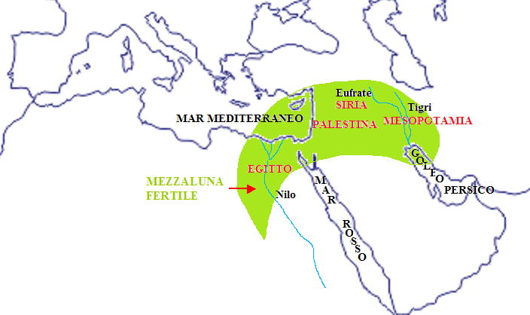

Slide 8
La terra dove nacque la Bibbia - II
-La zona che interessa più direttamente la storia biblica non è molto estesa. Canaan, di origine incerta, è il termine che la Bibbia usa per indicare il territorio dove i gruppi israelitici vennero a installarsi dopo la liberazione dalla schiavitù egiziana. Secondo l’espressione «da Dan a Bersabea» (1 Sam 3,20; 1 Re 5,5), corre in linea d’aria 240 x 120 Km.
-Il territorio è costituito da quattro zone parallele, diverse per i rilievi montuosi e, di conseguenza, per il clima corrispondente: la fascia costiera , la classica via di comunicazione tra l’Egitto, la Siria e la Mesopotamia («via maris»), fertile fin dai tempi antichi, che porta ancora il nome biblico di «pianura di Saron» (Ct 2,1); la zona montagnosa occidentale, che dall’alta Galilea si estende verso sud fino all’altopiano del Neghev; la grande depressione centrale, dal lago di Tiberiade («mare di Galilea») al Mar Morto, con clima tropicale e oasi nei punti ove è possibile l’irrigazione (Gerico); la zona montuosa orientale, con monti che superano i 1000 metri, con il Nebo (802 mt; cf Dt 32,49; 34,1) e il fiume Iabbok (Gn 32,23).

Slide 9
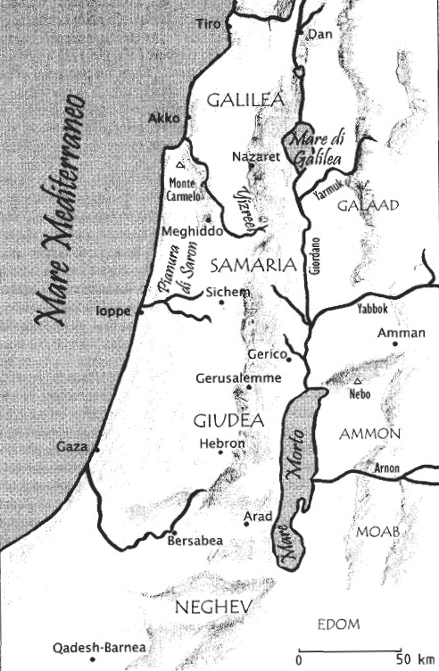

Slide 10
La terra dove nacque la Bibbia - III
GALILEA. Regione settentrionale. Dopo Salomone, nell’epoca dei due regni (931 a.C.), subì diverse invasioni di eserciti provenienti dal nord e dall’est con la conseguenza di avere una mescolanza di razze: «Galilea delle genti» (Is 8, 23).
SAMARIA. Regione centrale. Qui il Signore apparve ad Abramo (Sichem): «Alla tua discendenza io darò questa terra» (Gn 12,7). Dopo la morte di Salomone si costituì in regno indipendente. Nel 721 a.C. fu conquistata da Sargon II, re degli Assiri, e parte della popolazione fu deportata in Assiria. La fusione tra i rimanenti e i coloni provenienti dall’Assiria diede origine ai Samaritani (cf 2Re 17,24). Considerati eretici dai Giudei, alla fine del IV secolo a.C. eressero un loro tempio sul Garizim (cf Gv 4,5-41), che divenne antagonista del tempio di Gerusalemme sul monte Sion.
GIUDEA. Regione meridionale, considerata la più importante: qui abitava il popolo eletto, qui si trovava il Tempio, qui la Capitale Gerusalemme e la sede del sommo sacerdote e del Sinedrio. Era il centro della vita religiosa e civile.

Slide 11
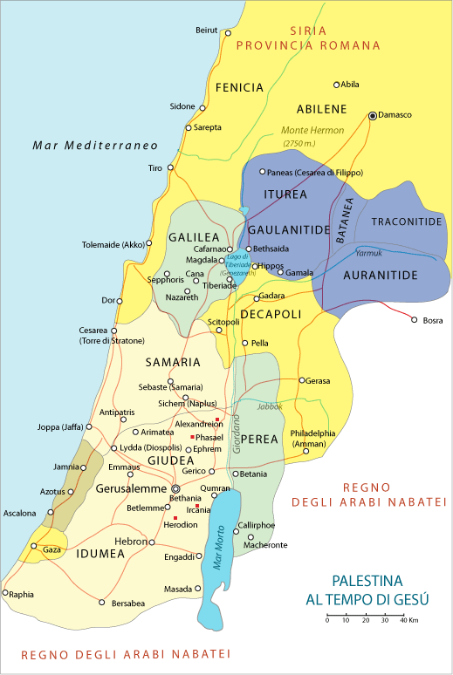

Slide 12
LA STORIA DI ISRAELE
«Le origini d’Israele sono il problema più difficile di tutta la storia d’Israele» (Roland de Vaux).
Di quale Israele cerchiamo le origini? Con il termine «Israele» si possono intendere tre realtà differenti e interconnesse: -Il regno del Nord, che secondo la Bibbia andò a formarsi alla morte di Salomone
-un’entità «ideale», elaborata dalla teologia e dalla fede
-una realtà territoriale o un gruppo etnico, che sta alla base dell’esperienza religiosa
documentata dalla Bibbia
Sono pochissime le testimonianza extrabibliche del nome «Israele». Si tratta di tre steli dal secondo all’inizio del primo millennio a.C., scritte in caratteri cuneiformi:
-la stele di Mernephta (1200 a.C. circa), scoperta nel 1896 e conservata al Museo del
Cairo, che – tra l’altro – recita così: «I principi sono sottomessi … devastato Israel,
senza più seme (discendenza/grano?)»
-la stele di Meshna (842-840 a.C. circa), dove il nome «Israele» compare per sei volte.
Si parla del re d’Israele Omri, quindi «Israele» è uno stato politico
-la stele di Salmanassar III (853 a.C. circa), parlando della battaglia di Qarqar, dice che
il re ha dovuto affrontare anche una coalizione di dodici piccoli re della zona siro- palestinese, tra cui un certo Ahabbu del paese di «Israele» (Sir-’i-la-hai)

Slide 13
LA STORIA DI ISRAELE
La «storia d’Israele» è «teologia»: non si vuol sapere come sono andate le cose (d’altra parte, Abramo, i patriarchi e tutti i personaggi dell’epoca pre-monarchica non hanno lasciato documenti). ma si elabora un paradigma della storia con un interesse «israelocentrico», per dimostrare l’elezione del popolo da parte di Dio.
Non si tratta quindi di una «storia» costruita con i criteri degli storici attuali. La Bibbia è un libro di carattere religioso, essendo stata pensata più in funzione del presente che con lo scopo di rivisitare il passato storiograficamente. D’altra parte, come vedremo, le «origini» d’Israele sono state scritte e redatte qualche secolo o parecchi secoli di distanza dal periodo cui la narrazione si riferisce; e la totale assenza di dati storiografici extrabiblici sulle origini d’Israele non permette un confronto con i testi della Bibbia. Le tradizioni bibliche sulle origini sono anzitutto teologia e perciò richiedono un’ «esegesi teologica» più che un’ «indagine storiografica».
Le origini d’Israele restano avvolte nell’oscurità. Dal punto di vista storico se ne sa ancora ben poco, ma – nello stesso tempo – non si può nemmeno provare che siano state «inventate».
1) L’EPOCA PATRIARCALE
-si colloca nel XVIII sec. a.C. e si inquadra nei frequenti spostamenti di gruppi aramei seminomadi tra l’Eufrate e la Siria-Palestina.
-Israele comincia la sua storia da Abramo, «il pellegrino di Dio» (Gn 12-50). La sua migrazione dalla Mesopotamia nella terra di Canaan alla ricerca di nuovi e più tranquilli pascoli è abbastanza normale. Ma il suo incamminarsi, secondo la Bibbia, è stata una risposta all’appello di Dio. Con Abramo, Dio sancisce un patto di alleanza (berît) promettendo una discendenza numerosa, una particolare protezione divina e il possesso della terra. Il patto è sancito e trasmesso ai suoi discendenti mediante il rito della circoncisione, già conosciuta nell’antico Egitto e nei popoli orientali.
-Iniziano le «tradizioni orali», e la famiglia patriarcale è il «luogo» in cui vengono trasmesse.

Slide 14
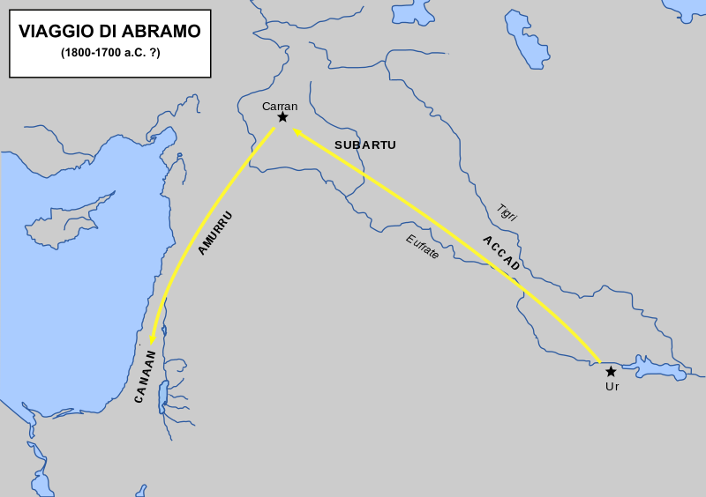

Slide 15
LA STORIA DI ISRAELE
2) L’ESODO
A seguito di una carestia, la famiglia di Giacobbe si trasferisce da Canaan in Egitto dove Giuseppe aveva avuto un ruolo prestigioso nella corte del faraone, che apparteneva alla dinastia degli Hyksos, di razza semita.
Cala il silenzio per diversi secoli, fino al XIII quando il popolo si trova in uno stato di dura soggezione sotto nuovi faraoni non più semiti, e costretti ai lavori forzati (probabilmente sotto Ramses II).
È l’epoca di Mosè e dell’esodo del popolo dall’Egitto alla terra promessa ad Abramo. Il Dio dei Padri («di Abramo, d’Isacco e di Giacobbe») fa riascoltare la sua voce, e rinnova l’alleanza con l’intero popolo (Es 19-24): nasce Israele, il «popolo di Dio», perché YHWH vuole essere «il Dio d’Israele».
Giosuè raccoglie l’eredità di Mosè, passa il Giordano e conquista la terra di Canaan. Siamo negli anni dal 1220 al 1200 circa a.C.

Slide 16
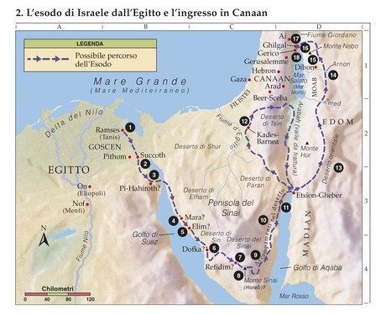

Slide 17
LA STORIA DI ISRAELE le dodici tribù
Una volta insediato e sistemato nella terra di Canaan, il popolo si considerò sempre una sola unità, composta da dodici tribù discendenti genealogicamente da Giacobbe, chiamato poi «Israele» (Gn 32, 29; 35,10).
Questo periodo, e i racconti corrispondenti, è segnato dall’intenzione di legittimare la pretesa di Israele di avere un diritto su Canaan (è la terra data da Dio, il popolo l’ha conquistata…) e di ricostruire l’atto di nascita del popolo.
Gn 35,22-26: i dodici figli di Giacobbe: Ruben, Simeone, Levi, Giuda, Ìssacar, Zabulon, Giuseppe, Beniamino, Dan, Nèftali, Gad e Aser.
Giacobbe adottò i figli di Giuseppe (Manasse e Efraim) e li eguagliò giuridicamente ai suoi figli.
Alla discendenza di Levi non fu assegnato alcun territorio. Tuttavia, per la fedeltà da loro dimostrata verso Dio (cf Es 32,21-29), meritarono di essere scelti da Dio stesso come ministri del culto, nel Tabernacolo e nel Tempio (cf Nm 1,47-54).
In questo periodo sono i Santuari i luoghi di trasmissione delle tradizioni: luoghi speciali dove le tribù rendevano a JHWH il culto e dove Dio stesso si rendeva presente. Bersabea, Betel, Mamre, Sichem, Silo, Dan, Gabaon, Galgala sono i più famosi.

Slide 18
LA STORIA DI ISRAELE
3) DALL’ISTITUZIONE DELLA MONARCHIA ALL’ESILIO
-Dal 1200 al 1020 circa si colloca l’epoca dei Giudici. Dopo la conquista della terra promessa e la sua distribuzione fra le varie tribù d’Israele, esse stesse si governavano autonomamente, nella linea della fedeltà all’alleanza divina. Erano guidate e rette dagli anziani, capi di famiglie e di gruppi di famiglie, che costituivano un consiglio responsabile per dirigere la città, amministrare la giustizia e custodire le tradizione. In caso di pericolo, occorrendo un comando unico per difendere una o più tribù dagli attacchi nemici, il Signore suscitava un individuo, un giudice, dotato di speciale autorità e di particolare carisma (Debora, Gedeone, Sansone, Iefte, Samuele e altri). Egli riportava il popolo alla fede in JHWH e respingeva i predatori: «Allora il Signore fece sorgere dei giudici, che li salvavano dalle mani di quelli che li depredavano» (Gd 2,16). Tra i Giudici, un posto speciale spetta a Samuele (1040 circa) che fu giudice, profeta e sacerdote.
-Quando Samuele era ormai vecchio, gli anziani delle tribù gli chiesero un re che governasse Israele, come avveniva per tutti i popoli (cf 1 Sam 8,4 ss.).
-Il periodo della monarchia copre un arco di quattro secoli e mezzo, dal 1020 al 586 a.C. È il «periodo classico» della storia d’Israele, che conosce non solo un mutamento socio-politico, ma anche il fiorire del profetismo e la produzione di una parte importante della letteratura profetica biblica. Questa epoca può essere divisa in due sotto-periodi: gli inizi della monarchia (Saul, Davide, Salomone), dal 1030 al 931, e la storia dei due regni indipendenti, di Israele (al nord, con capitale Samaria), dal 931 al 722, e di Giuda (al sud, con capitale Gerusalemme), che gli sopravvivrà per centocinquant’anni (fino al 586/587), quando Gerusalemme verrà assediata da Nabucodonosor e distrutta insieme al Tempio.
-Gli inizi dell’epoca monarchica sono testimoniati dalla Bibbia più con intento teologico che storico.
Inizia con la figura del guerriero carismatico Saul (1030-1010 circa) il quale insieme ai successi delle sue imprese, presenta subito anche i suoi lati negativi di insubordinazione ai comandi di JHWH. Morirà tragicamente in una sfortunata battaglia contro i Filistei (cf 1 Sam 31).

Slide 19
LA STORIA DI ISRAELE
Il regno di Davide (1010-970 circa) e quello di Salomone (970 circa-931) rappresentano l’età d’oro dell’Israele politico-monarchico.
Davide regna per 40 anni, 7 in Ebron e 33 in Gerusalemme. È considerato dalla Bibbia il re modello. Occupa la città gebusea di Gerusalemme e ne fa la capitale del regno, vi trasferisce l’arca e la elegge a centro religioso dello jahvismo di cui è un fervente sostenitore.
Salomone consolida e organizza il regno ereditato dal padre. Costruisce in tredici anni il palazzo reale e in sette il Tempio. Probabilmente fonda e dà incremento a una scuola di corte per la formazione di funzionari e amministratori (il regno era diviso in dodici distretti politico-amministrativi), procurandosi la fama di massimo sapiente in Israele. La Bibbia non manca però di accennare alle molte ombre che oscurano il regno di Salomone e lo rendono responsabile della scissione del regno stesso dopo la sua morte. Dopo aver sposato la figlia del faraone, amò molte altre donne (cf 1 Re 11,1ss.) e per compiacerle inaugurò una politica di tolleranza e compromesso religioso attraverso l’erezione di santuari dedicati a divinità pagane.
In assenza di notizie extrabibliche, è comunque difficile una ricostruzione storiografica attendibile del regno davidico-salomonico. Gli studiosi ammettono che la storia di Davide e Salomone fu scritta per esaltare e giustificare il loro regno. Una storia che non vuole ricostruire criticamente il passato (come la storiografia moderna), ma lo vuol far rivivere per consolidare la coscienza e l’identità del popolo. Non dimentichiamo però che questi racconti sono anche intrisi di realismo storico, per il fatto che non fanno passare in silenzio i peccati dei tre primi re d’Israele: Saul non sfugge a un destino tragico, Davide cade vittima dei suoi errori e debolezze, Salomone incappa in peccati e difetti nonostante la sua eccezionale saggezza.

Slide 20
LA STORIA DI ISRAELE
Accanto alla cause religiose e morali (idolatria), la divisione dei due regni alla morte di Salomone è stata anche il prodotto del malcontento delle tribù del nord, oppresse e sfruttate dall’amministrazione del regno, e l’originario dualismo tra Giuda e Israele.
I due regni hanno una durata differente. Quello del nord dura fino al 722 a.C. In esso si succedono diciannove re (escluso Salomone) appartenenti a dieci famiglie o dinastie diverse; sette dei quali sono morti assassinati dai loro successori. Il regno del sud dura invece fino al 586 a.C. ed è governato sempre da re della dinastia davidica (eccetto il periodo in cui attraverso un colpo di stato regna Atalia, figlia del re del nord; circa tra l’837 e l’800).
Nel 722 il regno del nord cade sotto il re assiro Sargon II dopo che la capitale Samaria era stata assediata dal suo predecessore Salmanassar. Tutta la classe dirigente è deportata in esilio in Assiria, all’estremo nord della Mesopotamia, e sostituita da popolazione mista.
Nel regno del sud spiccano due re, Ezechia (715-686 circa) e Giosia (640-609 circa). Il primo, figlio di Acaz, si propose di attuare una vasta riforma religiosa per cancellare le empie iniziative del padre e ricondurre il popolo al puro jahvismo: eliminò le alture idolatriche e curò la sistemazione dei Libri sacri salvati dalla rovina del nord. Giosia viene considerato dalla Bibbia il più pio e saggio re dopo Davide. Cominciò a regnare a otto anni e a venti intraprese con grande zelo una radicale riforma religiosa. La sua azione riformatrice fu incoraggiata dal ritrovamento del Libro della Legge (che sembra identificabile con la parte centrale del Deuteronomio) durante il restauro del Tempio. Centralizzò il culto a Gerusalemme con la conseguente abolizione degli altri santuari locali. Alla sua morte, il regno ricadde nelle colpe passate. I suoi successori sono deportati (Joachaz in Egitto e Jojaqin in Babilonia) insieme a un numero considerevole di abitanti. Nel 586 (luglio/agosto) Gerusalemme viene espugnata da Nebuzaradan, generale di Nabucodonosor. Le sue mura sono smantellate e il Tempio incendiato. Gli oggetti e gli arredi sacri sono presi come bottino. Inizia l’esilio in Babilonia.

Slide 21
LA STORIA DI ISRAELE
L’esilio in Babilonia copre un arco di tempo che va dal 587/586 al 539/538 a.C. Si tratta di un periodo che ha segnato una svolta profonda, il momento più decisivo della storia d’Israele. Tutto è svanito: il Tempio, la terra, il re.
Dopo un periodo di impiego nei lavori «socialmente utili» (lavori edilizi, scavi dei canali per l’irrigazione, manodopera nell’agricoltura), gli ebrei poterono godere una speciale libertà tanto che alcuni si conquistarono una prospera situazione economica per cui, quando al popolo fu permesso di rientrare in patria molti preferirono rimanere per sempre in Babilonia. Inizia il fenomeno della diaspora (dispersione).
È questo il periodo in cui Israele diventa più che mai scrittore. Non avendo più il Tempio, poi, sorge la sinagoga con la finalità di centro religioso, di studio della Parola e di luogo d’incontro per la preghiera comunitaria. Dopo l’esilio si formò la vera organizzazione sinagogale.

Slide 22
LA STORIA DI ISRAELE
LA SINAGOGA
Era formata da una stanza orientata verso il Tempio, dotata di un armadio – detto «Tabernacolo» – dove erano custoditi i rotoli della Legge, dinanzi al quale ardeva una lampada perenne.
L’arredo era completato da un ambone per la lettura dei testi sacri e per l’omelia. Alle porte d’ingresso erano disponibili i rubinetti per le abluzioni e la kippah, lo zucchetto per gli eventuali visitatori. Nei pressi della sinagoga si trovavano dei locali adibiti a biblioteca e ad incontri di approfondimento dei testi biblici.
In sinagoga si indossava il talled, il manto della preghiera, e i tefillim (sulla fronte o sul braccio, ad indicare la dedizione del cuore e delle azioni alla volontà di Dio), capsule cubiche contenenti piccoli rotoli di pergamena con testi biblici, soprattutto lo «shemā Israel».
La celebrazione sabbatica in sinagoga
Recita di alcuni Salmi
Recita dello Shemā
Recita del Qaddish, una delle più antiche preghiera ebraiche, con assonanze al Padre Nostro
Recita dell’Amidah o Shemmneh eresh, diciotto benedizioni
Lettura della Torā, ossia di un brano della Legge di Mosè
Omelia
Benedizioni finali
Al ritorno della sinagoga, si accendeva in casa la menorah (candelabro a sette braccia) e si consumava il pasto rituale

Slide 23
LA STORIA DI ISRAELE
Nel 539 a.C. Ciro, re di Persia, conquistò Babilonia e l’impero persiano si sostituì a quello babilonese. Per confermare il ruolo di sovrano liberatore, Ciro dette il permesso ai popoli deportati in Babilonia di far ritorno nelle loro terre. Nel 539/538 a. C. si colloca l’editto di Ciro che consente agli ebrei il ritorno in patria (cf Esd 1,1 ss.).
Il governatore Neemia ed Esdra, sacerdote e scriba, sono i promotori della ricostruzione di Gerusalemme, che doveva diventare la città sacra, il centro spirituale degli ebrei di tutto il mondo: restaurano le mura della città, fanno redigere liste genealogiche allo scopo di evitare infiltrazioni. Nel 515 si consacra il Tempio ricostruito.
Ne 8: liturgia della Parola.
Nasce il Giudaismo, i cui pilastri sono la Legge, il Tempio e l’attesa escatologico-apocalittica (il Messia). Il perno della società giudaica era l’impegno con JHWH, ossia il patto di alleanza (cf Ne 10). A tal fine, Neemia si preoccupò di salvaguardare la tradizione e di avviare la traduzione dei testi della tradizione (in 2Mac 2,13 si legge che Neemia fondò una biblioteca per radunarvi i libri riguardanti i re, quelli scritti dai profeti e quelli di Davide).
L’impero persiano fu travolto da Alessandro Magno nel 333 a.C. È la data convenzionale di inizio dell’ellenismo e di quel dialetto comune (koiné diàlektos) che andava dai confini dell’India fino a Roma e che ebbe come strumento espressivo la lingua greca.: la civiltà ellenica si fonde con quella del vicino Oriente. Alla morte di Alessandro (323 a.C.) il grande impero fu diviso tra i suoi luogotenenti, e la Palestina finì sotto il dominio dei Tolomei. Antioco IV Epifane (che regnò dal 175 al 163 a.C.) instaurò una violenta persecuzione religiosa, imponendo sotto pena di morte il culto idolatrico. Fu netta l’opposizione di molti ebrei. È l’epoca dei Maccabei (167-135 a.C.). Nasce la setta degli esseni, il cui nucleo principale si trovava a Qumran (si ritenevano il «resto di Israele», il genuino e autentico popolo di Dio), e i due partiti, quello dei farisei (separati), che non accettavano di contaminarsi con gli invasori, e quello dei sadducei – discendenti di quei sacerdoti che non avevano mai abbandonato Gerusalemme – amanti della cultura e aperti all’ellenismo.
Nel 63 a.C. Pompeo occupa Gerusalemme. Inizia l’epoca del dominio romano.

Slide 24
Da Israele a Cristo
37 – 4 a.C.: Erode il Grande, nominato dal senato di Roma re della Giudea, inizia la ricostruzione del Tempio di Gerusalemme.
I suoi figli: Archelao, etnarca (árchein+éthnos, ossia comandante di un popolo) dell’Idumea, Giudea e Samaria. Erode Filippo, tetrarca (tétra=quattro + árchein=comandare) della Traconitide e dell’Iturea. Erode Antipa, tetrarca della Galilea e della Perea. Ad essi si aggiunge Lisania, tetrarca dell’Abilene al tempo in cui Giovanni Battista diede inizio alla sua predicazione sulle rive del Giordano.
7/6 a.C.: nascita di Gesù
5/10: nascita di Saulo a Tarso di Cilicia
18-37: Caifa è Sommo Sacerdote
27 circa: inizio della predicazione pubblica del Battista e del ministero di Gesù
29: arresto e morte di Giovanni Battista
30, venerdì 7 aprile (14 nisan): probabile data della morte di Gesù, seguita dalla sua risurrezione
30, pentecoste: formazione della prima comunità cristiana
36 circa: martirio di Stefano e conversione di Saulo
43-44: persecuzione di Erode Agrippa (nipote di Erode il Grande). Martirio di Giacomo il Maggiore (fratello di Giovanni). Prigionia e liberazione di Pietro (cf At 12)

Slide 25
I viaggi missionari di Paolo
45-48 circa: Primo viaggio (Paolo e Barnaba). Antiochia di Siria, Seleucia, Cipro, Panfilia (Perge), Antiochia di Pisidia, Iconio, Listra, Derbe
48 circa: Assemblea di Gerusalemme (At 15)
49-52: Secondo viaggio (Paolo e Sila). Da Antiochia di Siria a Listra (Timoteo), Filippi (prigionia?), Tessalonica, Atene, Corinto (dove si ferma un anno e mezzo)
53-58: Terzo viaggio. Da Antiochia di Siria a Efeso (dove si ferma più di due anni; prigionia?), Macedonia, Grecia (forse Corinto) fino a Gerusalemme
58: arresto di Paolo a Gerusalemme e prigionia a Cesarea
60: trasferimento di Paolo a Roma (dove trascorre due anni interi), dopo essersi appellato a Cesare (quarto viaggio). Prigionia a Roma (61-63)
Secondo la tesi tradizionale, un’assoluzione gli diede modo di recarsi in Spagna (forse 64-67)
62: martirio di Giacomo il Minore, «fratello del Signore», (secondo Eusebio, «primo vescovo di Gerusalemme»)
Nuovo, probabile, arresto di Paolo a Roma (67 circa)
67 (data tradizionale; tra il 63 e il 67): martirio di Pietro e Paolo
95 circa: esilio di Giovanni a Patmos
100 circa: morte di Giovanni a Efeso

